Slide 1
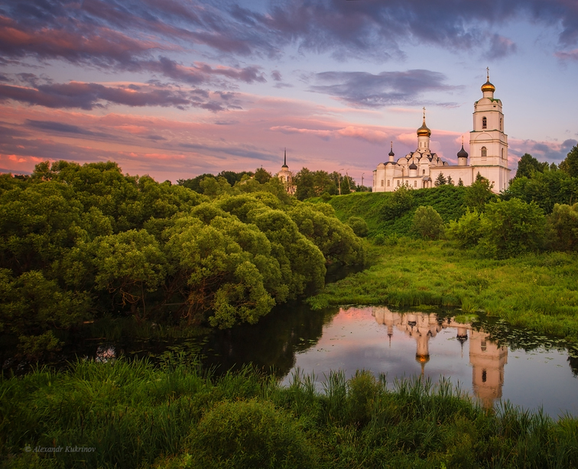
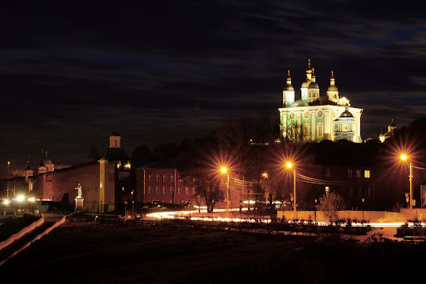
ГОСУДАРСТВЕННОЕ БЮДЖЕТНОЕ
УЧРЕЖДЕНИЕ КУЛЬТУРЫ
«Смоленская областная библиотека для детей и молодежи имени И. С. Соколова –Микитова»
Сектор по работе с молодежью
«КРАЙ РОДНОЙ,
ЗЕМЛЯ СМОЛЕНСКАЯ – 3»
Ответы на вопросы краеведческой интернет–викторины

Slide 2
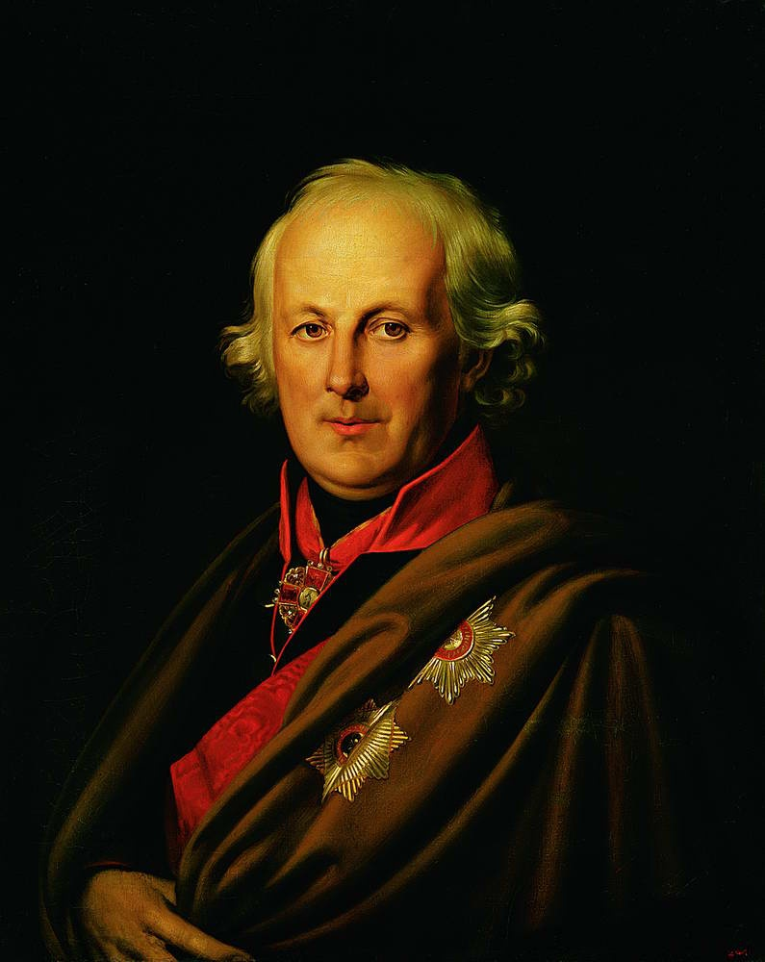
1.
Назовите владельца имения Селезни Велижского уезда Витебской губернии (ныне Смоленской области, чей внук открыл здесь судоверфь по строительству барж.
Николай Семенович Мордвинов (1745–1845)
В 17 км к востоку от Велижа расположилась деревня Селезни. В середине XIX в. она принадлежала графу Н. С. Мордвинову, адмиралу, морскому министру, президенту Вольного экономического общества. В начале XX в. Селезнями владел В. Мордвинов, внук знаменитого графа. Он открыл здесь в 1913 г. лесозавод, на котором работало 150 рабочих, а через год – судоверфь по строительству барж. При этом число рабочих превысило 200 человек. За год в Селезнях строилось до ста барж для нужд военного ведомства. *
Источник: * Страницы истории Смоленщины : книга для дополнительного чтения. Смоленск, 2007. С. 284-285.

Slide 3
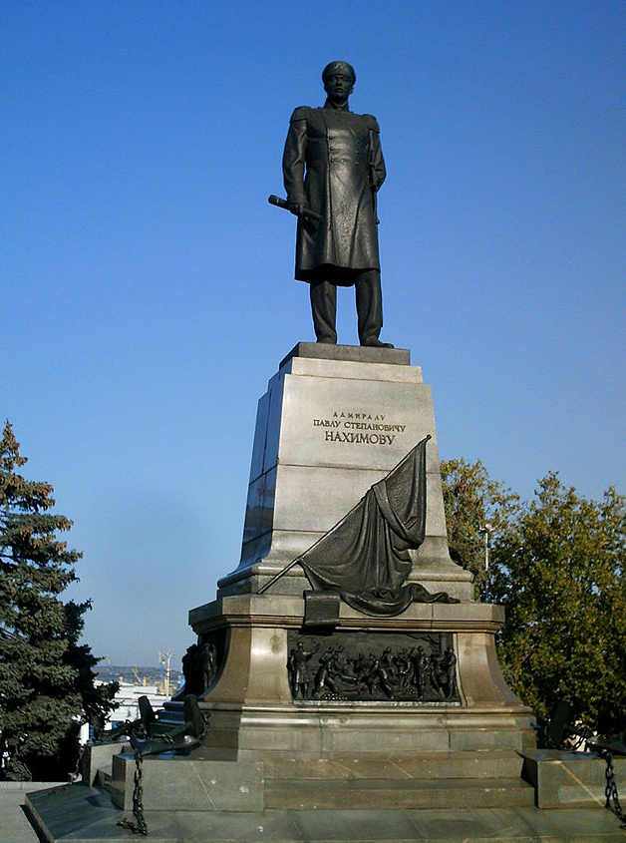
2.
Какому знатному уроженцу вяземской земли установлен памятник в городе Севастополе и за что?
В Севастополе увековечено памятником имя выдающегося сына России адмирала Павла Степановича Нахимова, уроженца сельца Городок Вяземского уезда Смоленской области. Под его руководством во время Крымской войны был нанесён сокрушительный удар по турецким кораблям и наголову разбиты превосходящие силы турок в Синопской бухте (1853 год).
В октябре 1854 года П. С. Нахимов после гибели Корнилова стал главным руководителем героической обороны Севастополя, длившемся свыше 11 месяцев. В боях за город он был смертельно ранен и умер 30 июня 1855 года.
Памятник был торжественно открыт 5 ноября 1959 года по проекту народного художника СССР Н. В. Томского и архитектора А. В. Арефьева. Шестиметровая бронзовая скульптура установлена на высоком постаменте из полированного гранита. Общая высота памятника – 12, 5 метра.*
Источник: * Беляев И. Н. Адмирал П. С. Нахимов и Смоленский край. Смоленск, 2002. С. 93-99.

Slide 4
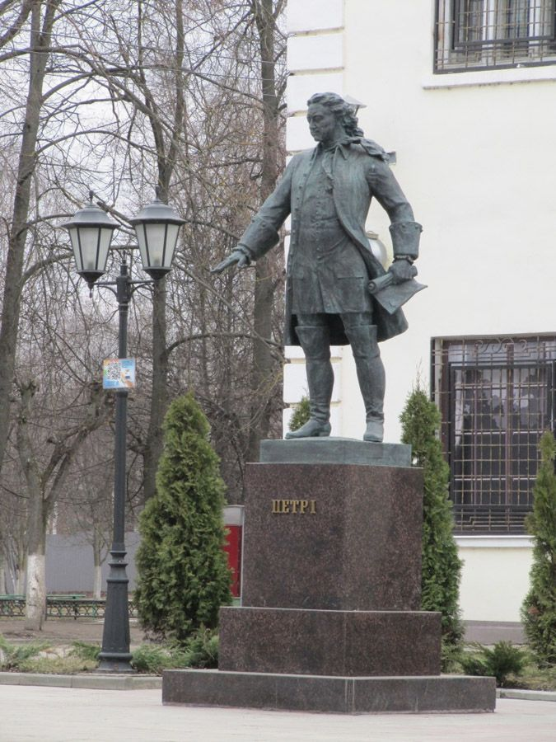
3.
Какой смоленский город обязан рождением Петру I?
Это нынешний Гагарин. В июне 1705 г. Пётр I отправился искать наиболее удобные пути доставки грузов в Санкт-Петербург и посетил Вазузу и её приток Гжать – одну из немногих рек центральной России, несущую свои воды на север. Великий реформатор обратил внимание на глухие, заросшие лесом, слабо обжитые места вокруг Гжати и указом от 5 июня 1705 г. велел на месте деревень Таранчаево и Капорцы заложить «Гжатскую пристань» с тем, чтобы направить поток товаров к новой столице.
Быстро осуществить задуманное Пётр I не смог – помешала Северная война. Лишь после побед под Полтавой и Гангутом царь снова вернулся к своему проекту и 28 октября 1715 г. подписал указ «О сделании в Московской губернии по рекам Гжати и Вазузе судовому ходу», в котором говорилось: «По рекам Гжати и от устья Малой Гжати, да по Вазузе от с. Власова сделать судовой ход.., чтобы могли суда с пенькою и хлебом... ходить без повреждения».
Жители Гагарина помнят о том, кому они обязаны рождением их города. В городе до революции была улица и переулок им. Петра Великого. Есть они и в нынешнем Гагарине, а на пересечении Ленинградской набережной и ул. Ленина установлена двухметровая статуя Петра I (скульптор А. Русецкая). *
Источник:* Иванов Ю. Смоленщина известная и неизвестная : страницы истории в вопросах и ответах. Смоленск, 2018. С. 148-149.

Slide 5
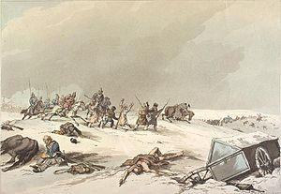
4.
Где была осуществлена самая крупная в 1812 году партизанская операция?
9 ноября 1812 г. при Ляхове партизанские отряды Д. В. Давыдова, А. Н. Сеславина, А. С. Фигнера и летучий отряд В. В. Орлова-Денисова провели самую крупную за весь 1812 г. партизанскую операцию. Воспользовавшись оплошностью генерал-полковника Луи Бараге д’Илье, растянувшего войска своей пехотной бригады на расстояние почти в 20 км от Балтутино до Долгомостья, русские отряды численностью около 3300 человек. окружили Ляхово, где под началом генерала Ж.-П. Ожеро, брата знаменитого маршала, находилось около 1600 солдат.
Капитан А. С. Фигнер предложил генералу сдаться, что тот и сделал, будучи уверен в том, что окружён 15-тысячным арьергардом регулярной русской армии. Блеф Фигнера вполне себя оправдал т. к., по словам А. О. де Коленкура, автора мемуаров о походе Наполеона, Ожеро сам бы взял в плен более половины русских сил, прояви он силу духа.
Долгие годы, со слов Дениса Давыдова, считалось, что пленению французов предшествовал ожесточённый бой. На самом деле боя не было, противник сдался без сопротивления.*
Источник:.* Иванов Ю. Г. Смоленщина известная и неизвестная : страницы истории в вопросах и ответах. Смоленск, 2018. С. 172.

Slide 6
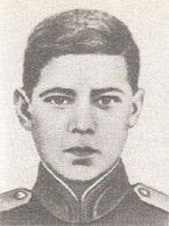
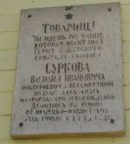
5.
Кто из Героев Советского Союза, чьим именем названа одна из улиц города Демидова, во время Великой Отечественной войны повторил подвиг Александра Матросова.
Автоматчик красноармеец В. И. Сурков в районе деревни Тарасово (Духовщинский район Смоленской области) 13 сентября 1943 года в критический момент боя бросился к ведущему огонь пулемёту противника и закрыл его своим телом. Ценою жизни способствовал выполнению боевой задачи ротой.
Указом Президиума Верховного Совета СССР от 4 июня 1944 года «за образцовое выполнение боевых заданий командования на фронте борьбы с немецко-фашистскими захватчиками и проявленные при этом мужество и героизм» красноармейцу Суркову Василию Ивановичу присвоено звание Героя Советского Союза (посмертно).
Похоронен в городе Демидов Смоленской области. *
Источник: * Воробьев М. В боях на Смоленской земле. Москва, 1975. С. 188-190, 267.

Slide 7
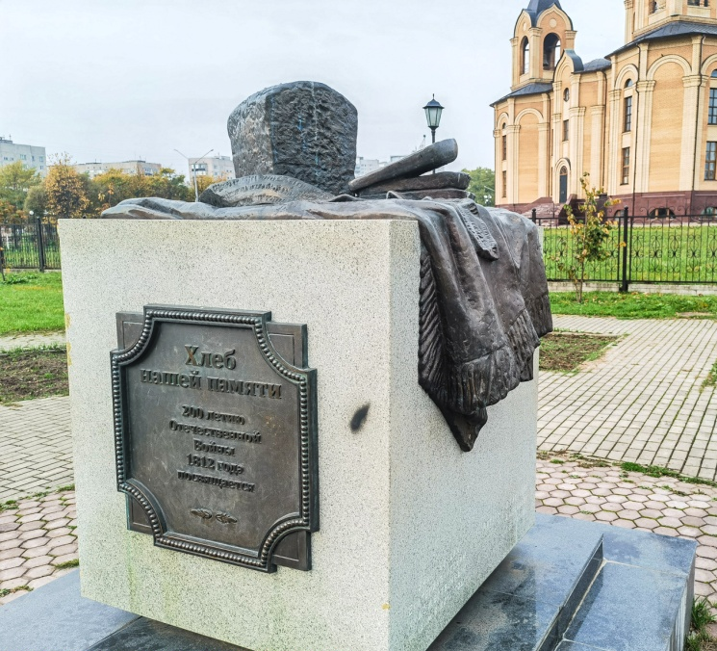
6.
В рамках всероссийского проекта, посвящённого 200-летию Отечественной войны 1812 года, в городе Десногорске был открыт памятник. Как он называется и когда был установлен? Что, согласно легенде, символизирует кориандр?
Памятник бородинскому хлебу, названный «Хлеб нашей памяти», был открыт в центре Десногорска перед Храмом Иконы Божией Матери «Всех Скорбящих Радость», 11 августа 2012 года.
На фронтальной части постамента установлена информационная табличка: «Хлеб нашей памяти 200-летию Отечественной Войны 1812 года посвящается».
В монумент памятника хлебу в Десногорске вмонтирована капсула с землей Бородинского поля. Мало кто знает, что история создания любимого многими россиянами хлеба напрямую связана с этим сражением. «Вдова генерала Тучкова испекла хлеб в память о погибшем муже из ржаной муки, как символ горя и смерти, и посыпала его кориандром, который символизирует картечь».*
Источник: * В Десногорске освятили Хлеб нашей памяти // SmolCity/ru: современный Смоленск : [сайт]. URL: http://www.smolcity.ru/news/smolensk_news.php?ELEMENT_ID=203261 (дата обращения: 12.09.2022).

Slide 8
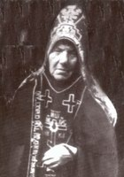
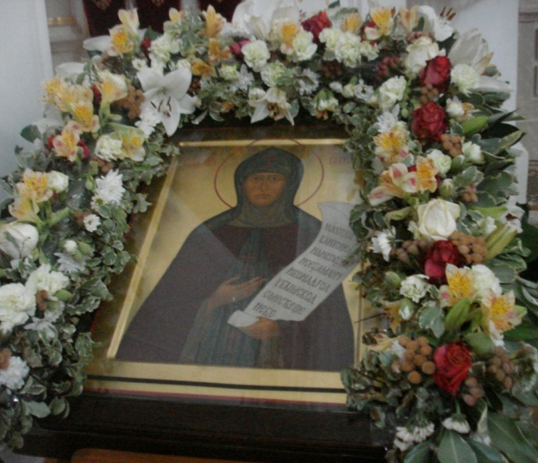
7.
Назовите местночтимую святую Московской епархии, уроженку города Дорогобужа.
Преподобная Рахиль (в миру Мария Михайловна Короткова (1833-1928), родилась в 1833 году в Дорогобуже, уездном городе Смоленской губернии.*
Источник: * Преподобная Рахиль // Спасо-Бородинский женский монастырь : [сайт]
URL: http://spaso-borodinskiymon.ortox.ru/istoriya-monastyrya/prepodobnaya-raxil/ (дата обращения: 12.09.2022).

Slide 9
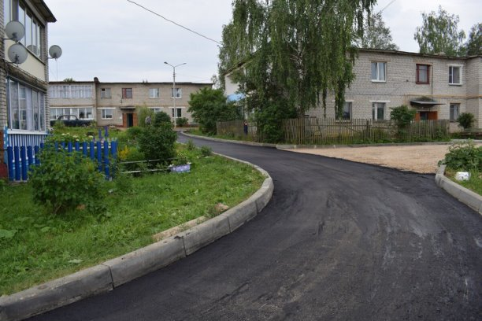
8.
Во время освобождения Духовщины от немецко-фашистских захватчиков коллективный подвиг совершили бойцы и командиры 17-й Духовщинской гвардейской стрелковой дивизии, сформированной из коренных сибиряков. По этому случаю произошло как бы двойное увековечение памяти героев: одно – в присвоении почетного наименования самой дивизии, другое – в названии улицы в Духовщине. Как называется эта улица?
Коллективный подвиг совершили бойцы и командиры 17-й Духовщинской гвардейской стрелковой дивизии, сформированной из коренных сибиряков в Красноярске. По этому случаю произошло как бы двойное увековечение памяти героев-сибиряков: одно – в присвоении почетного наименования Духовщинская самой дивизии, другое – в названии Красноярской улицы. Не забыто и имя командира прославленной дивизии: в городе есть улица Квашнина.*
Источник: * Махотин Б. А. К живым источникам : [справочник-путеводитель по городам и селам Смоленщины] : 2-е изд., доп. Москва, 1989. С. 45.

Slide 10
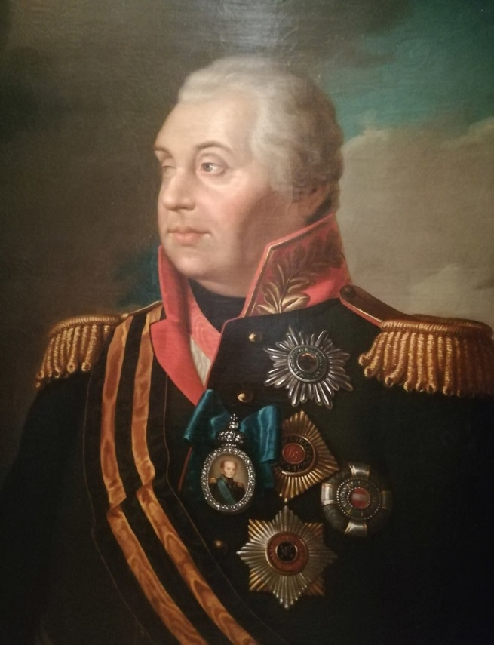
9.
Какой важный приказ издал М. И. Кутузов в ноябре 1812 года, находясь в Ельне?
Это был исторический приказ о завершении разгрома врага, об активном преследовании его. «После таковых чрезвычайных успехов, одерживаемых нами ежедневно и повсюду над неприятелем, остается только быстро его преследовать; и тогда, может быть, земля русская, которую мечтал он поработить, усеется костьми его...
Итак, мы будем преследовать неутомимо. Настают зима, вьюги и морозы, но вам ли бояться их, дети Севера? Железная грудь ваша не страшится ни суровости погод, ни злости врагов... Добрые солдаты отличаются твердостию и терпением, старые служивые дадут пример молодым. Пусть всякий помнит Суворова: он научил сносить и голод и холод, когда дело шло о, пред нами разбитый неприятель; да будет за нами тишина и спокойствие». победе и о славе русского народа. Идем вперед, с нами бог».*
Источник: * Будаев Д. И. Неизвестное об известных. Смоленск, 2003. С. 24.
.

Slide 11
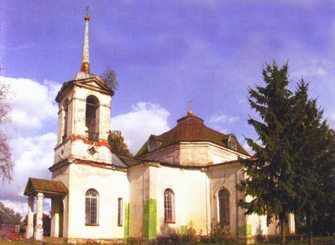
10.
Когда и кем был построен каменный двухпрестольный храм в честь Вознесения Господня в селе Кузьмичи Ершиского района?
В 1859 году вблизи деревянной церкви на средства статского советника Андрея Николаевича Челищева и его супруги Александры Петровны (урожденной княгини Хованской), трудами крестьян окрестных деревень был возведен каменный храм, существующий и поныне. Церковь освящена 16 августа 1859 года во славу Вознесения Господня.*
Источник: * Рафаил (Ивочкин Д. А.; архимандрит) Рославльская земля: православные храмы. Смоленс, 2004. С.156-158.

Slide 12
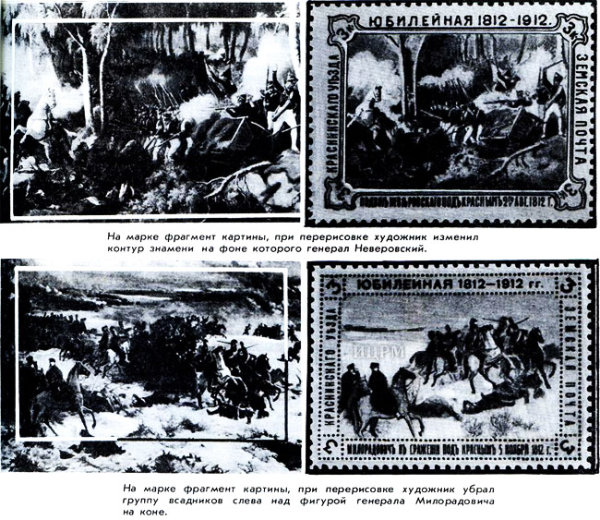
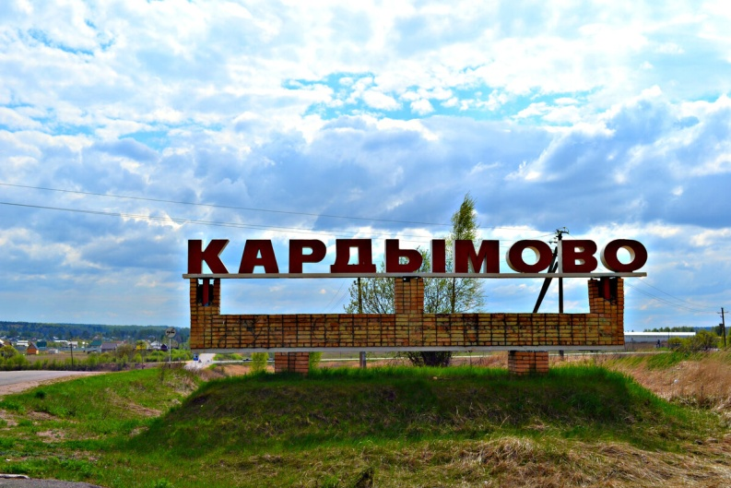
11.
В 1912 году к 100-летию Отечественной войны земская почта Краснинского уезда выпустила две единственные в России почтовые марки, номиналом 3 коп. Что на них было изображено?
На одной из марок изображена русская пехота, отбивающая атаку французской кавалерии. Под рисунком надпись «Подвиг Неверовского под Красным 2 авг. 1812 г.». Образцом для создания рисунка марки стала картина художника Петера фон Гесса «Сражение под Красным 2 августа 1812 года».
На рисунке второй марки изображено сражение русской и французской кавалерии: эпизод разгрома корпуса маршала Даву кирасирами русского генерала Милорадовича. Под рисунком текст: «Милорадович в сражении под Красным 5 ноября 1812 года». Образцом для создания рисунка этой марки стала картина художника Петера фон Гесса «Сражение под Красным 5 ноября 1812 года».*
Источник: * Новиков С. Н. Красный, 1812. Смоленск , 2015. С. 189.

Slide 13
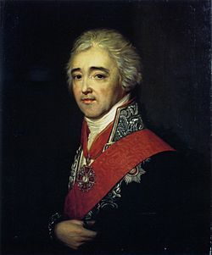
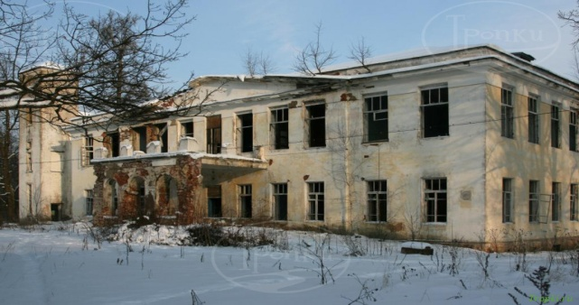
12.
Какой князь не желал постоянно видеть соломенные мужицкие хаты и построил свою усадьбу в более спокойном и небойком месте в 4 верстах от села на берегу реки Салик? Как называется эта усадьба?
Усадьба Александрино Лобановых-Ростовских
Село Торбеево, расположенное на шумном и бойком тракте Вязьма – Ржев, мало подходило для строительства новой княжеской резиденции. Поэтому усадьбу основали в четырех верстах от Торбеева, на берегу притока реки Салик, и дали ей имя Александрино (офранцуженная форма женского имени Александра, Александрин.*
Источник: * Знаменитые усадьбы Смоленщины. Смоленск, 2011. С. 124-135.

Slide 14
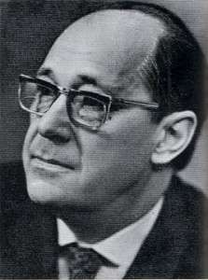
13.
Кто из художников-иллюстраторов поэм А. Твардовского был фронтовым товарищем и многолетним другом поэта?
Орест Георгиевич Верейский (1915–1993), художник, иллюстратор произведений А. Т. Твардовского («Василий Тёркин», «Дом у дороги», «За далью – даль» и др.), фронтовой товарищ и многолетний друг поэта .*
Источники: * Ермолаева Н. Л. А. Т. Твардовский в жизни и творчестве. Москва, 2010. С. 114, 142.

Slide 15
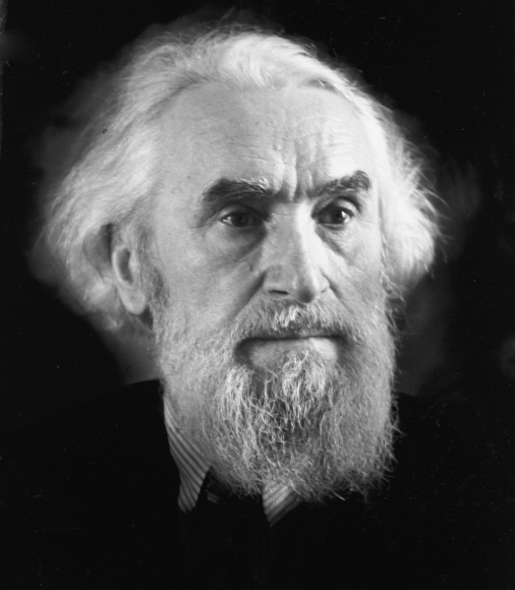
14.
Современница этого скульптора вспоминала о нём так: «Я имела счастье наблюдать, как создавался скульптурный портрет, как в первозданной глыбе глины вдруг под пальцами мастера вылепливался образ, пожалуй, самый близкий к натуре. Потом с этого слепка отливался гипс, и это было уже совсем иное ощущение правды. А потом видишь, как руки скульптора переводят этот образ в дерево, и он обретает новую красоту и теплоту самого материала. Этот же портрет в мраморе становится значительнее, торжественнее и как будто – недоступнее. Но мне всегда казалось, что подлинно его материал – это дерево». О ком идёт речь?
Так Наталья Петровна Кончаловская вспоминала о своем крестном, знаменитом скульпторе, Народном художнике СССР, Герое Социалистического труд –
Серге́ий Тимофе́евиче Конёнкове.*
Источник: * Коненков С. Т. Встречи. Воспоминания современников. Москва, 1980. С. 39.

Slide 16
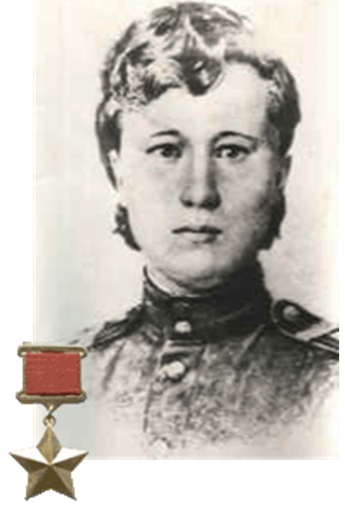
15.
4 июня 1944 года, этой девушке, старшине медицинской службы присвоено звание Героя Советского Союза. С 2014 года её имя носит Смоленский медицинский колледж. О ком идёт речь, где она совершила свой подвиг и где похоронена?
Ксения Семёновна Константинова – Герой Советского Союза, участница Великой Отечественной войны, старшина медицинской службы.
1 октября 1943 года санитарный инструктор батальона 730-го стрелкового полка (204-я стрелковая дивизия, 43-я армия, Калининский фронт) старшина медицинской службы К. С. Константинова около деревни Шатилово Руднянского района Смоленской области, оказавшись в окружении врага и защищая раненых бойцов, сражалась с прорвавшимися на наши позиции фашистами до последнего патрона. Отважная девушка была тяжело ранена и схвачена гитлеровцами. После зверских пыток она была убита.
Похоронена в деревне Распопы Руднянского района Смоленской области.*
Источник: * Воробьёв М. В. В боях на Смоленской земле. Москва, 1975. С.235-237.

Slide 17
16.
Благодаря каким событиям село Батищево Дорогобужского уезда Смоленской губернии (ныне Сафоновского района Смоленской области) получило общероссийскую известность?
Батищево прославилось благодаря двум важнейшим событиям: здесь были написаны знаменитые «Письма из деревни» Александра Николаевича Энгельгардта и им же была основана первая в России агрохимическая станция.*
Источник: * Знаменитые усадьбы Смоленщины. Смоленск, 2011. С. 197-205.

Slide 18
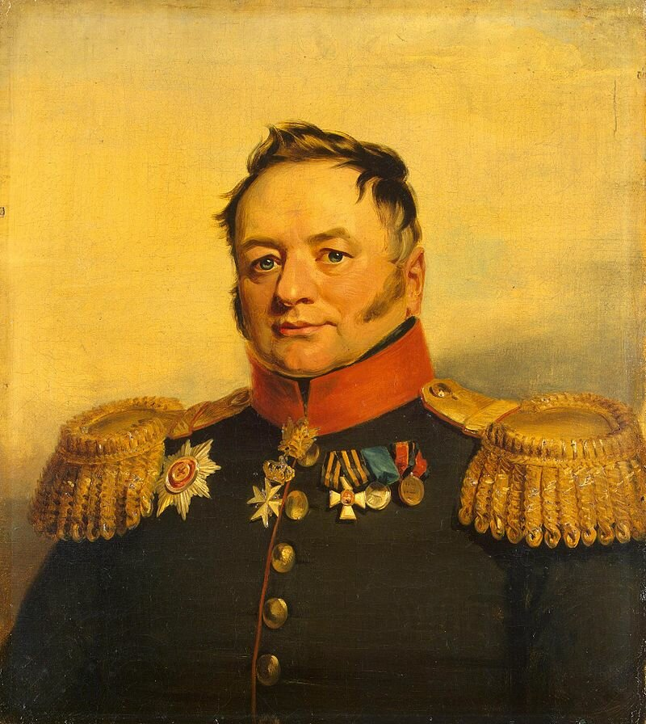
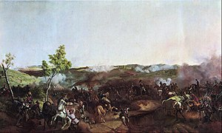
17.
Какой бой стал заключительным аккордом Смоленского сражения в войне 1812 года.
Бой у Валутиной Горы был заключительным актом Смоленского сражения 1812. Он позволил гл. силам 1-й и 2-й армий отойти от Смоленска, избежав генерального сражения, и соединиться для последующих совместных действий.
Валутина Гора – деревня в 10 км к востоку от Смоленска. 7 (19) августа 1812 г. в ее районе произошло сражение между русским отрядом под командованием генерала П. А. Тучкова и французским корпусом под командованием маршала М. Нея. Иногда это событие называют сражением при Лубино.*
Источник: * Иванов Ю. Г. Город-герой Смоленск. 500 вопросов и ответов о любимом городе. Смоленск, 2011. С. 122 -123.

Slide 19
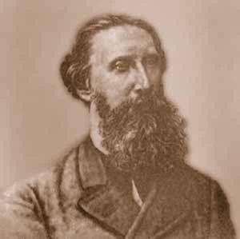
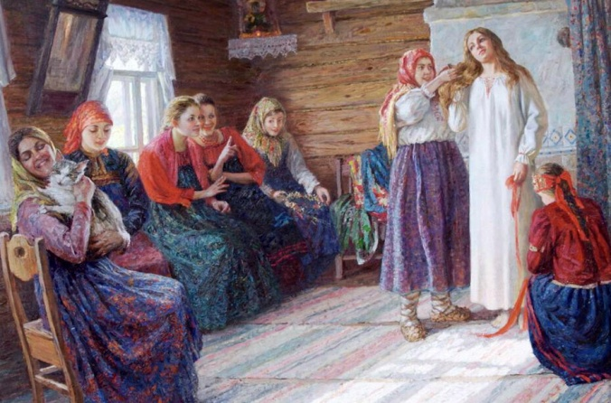
18.
Русские традиции – большой культурный пласт, вобравший в себя народные обряды и верования, которые формировались и видоизменялись на протяжении многих веков Популярные обряды связаны с рождение детей, крестинами, свадьбами, похоронами и даже хождением в баню. Кто подробно описал свадебные обряды крестьян Сычевского уезда Смоленской губернии?
Григорий Николаевич Геннади – видный русский библиограф, автор многих библиографических трудов по географии, статистике, истории, археологии, краеведению, истории русской литературы, по произведениям отдельных русских писателей. Был первым библиографом А. С. Пушкина и Н. В. Гоголя. Оставив службу в Преображенском полку, Александр Геннади покупает имение и земли в Смоленской губернии Сычевского уезда и поселяется в сельце Юшино, что в трех верстах от уездного города Сычевки. Продолжая библиографическую работу, он печатался на страницах различных периодических изданий. Там же поместил ряд своих работ, не забыв при этом и о Смоленщине – статья «Свадебные обряды и песни крестьян Сычевского уезда Смоленской губернии», к которой прилагались тексты 9 народных песен, записанных Г. Н. Геннади.*
Источник: * Геннади Григорий Николаевич // Сычёвская централизованная библиотечная система : [сайт]. URL: http://sychevka.library67.ru/kraevedenie/znamenitye-lyudi-sychevskogo-raj/gennadi-grigorij-nikolaevich/?ysclid=l806m30fqo380502570 (дата обращения: 12.09.2022).

Slide 20
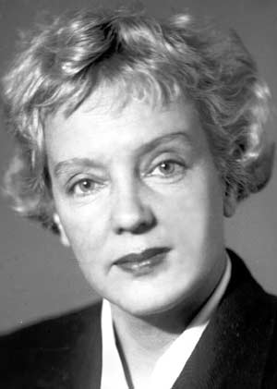
19.
Актриса театра и кино, народная артистка СССР(1950),лауреат пяти Сталинских премий , родилась в деревне Скотинино Кикинской волости Юхновского уезда. Первая роль в фильме «Просперити» была эпизодичной, затем были драматические роли в фильмах «Вражьи тропы», «Застава у Чертова брода»,сыграла в восьми фильмах у знаменитого кинорежиссера И. Пырьева. В 1998 году награждена премией «За честь и достоинство», а в 2002году вручили специальный приз Президента РФ «За выдающийся вклад в развитие российского кино». Назовите ее имя.
Марина Алексеевна Ладынина родилась 11 (24 по новому стилю) июня 1908 года в селе Скотинино (ныне – Тёмкинский район Смоленской области). Сама Ладынина всегда говорила, что родилась в селе Назарово в Красноярском крае: Скотинино казалось ей очень уж неблагозвучным. *
Источник: * Смоляне – в кино, кино – в Смоленске : биобиблиографический справочник : 2-е изд., перераб. и доп. Смоленск, 2016. 269с. : фот.

Slide 21
20.
Летом 1945 года Михаил Исаковский написал стихотворение. Его главным образом стал музыкальный инструмент, который называют душой русского народа и символом нашего Отечества. Вскоре композитор Борис Мокроусов написал мелодию. Так родилась песня, которую исполняли в разное время Сергей Лемешев, Георг Отс, Дмитрий Хворостовский, Валентина Толкунова. Как называются стихотворение и песня? (Названия у них разные).
Стихотворение Михаила Исаковского называется по первой строчке — «Снова замерло всё до рассвета...».
Песня называется «Одинокая гармонь».*
Источник: * Одинокая гармонь // ВикипедиЯ : свободная энциклопедия : [сайт]. URL:
https://ru.wikipedia.org/wiki/%D0%9E%D0%B4%D0%B8%D0%BD%D0%BE%D0%BA%D0%B0%D1%8F_%D0%B3%D0%B0%D1%80%D0%BC%D0%BE%D0%BD%D1%8C (дата обращения: 12.09.2022).

Slide 22
21.
Со времен Петра I и до установления советской власти Хиславичи никогда не входили в Смоленскую губернию. Это было еврейское религиозное местечко на востоке Беларуси. Сегодня осталась только хасидская песня на идише, цитируемая в одной из книг Шолом-Алейхема, где это место упоминается. Приведите первые строки этой песни и назовите произведение автора.
Песня упоминает в романе классика еврейской литературы Шолом-Алейхема «Блуждающие звёзды» :
Из Хисалвича в Любавич,
Туда и обратно,
Из Любавича в Хисалвич –
Разъезжать приятно…*
Источник: * Шолом-Алейхем Собрание сочинений . В 6 томах. Том 3. Роман, повесть. Москва, 1989. 466 с.

Slide 23
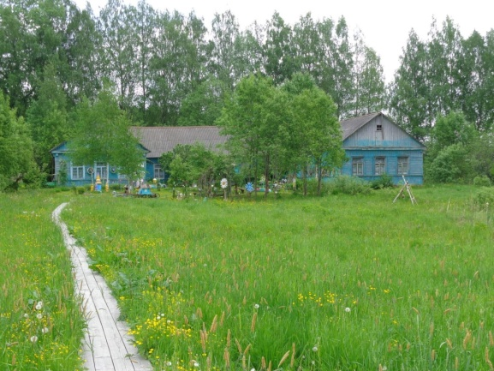
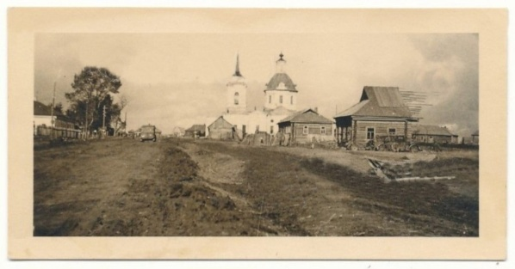
22.
Какое село получило название Ленино в ноябре 1918 года в Холм-Жирковском районе (Бельском уезде)?
Ленино (бывшее Покров-Жирков) – село, Лехминский сельский округ Холм-Жирковского района. Село существовало уже в ХVII веке под названием Жирково и принадлежало к Дворцовой государственной вотчине. Название Жирково получило, по преданию, от фамилии помещика Жиркова, которому село принадлежало в первой половине ХVII века. Называться Покров стало от престола церкви во имя Покрова Пресвятой Богородицы (1622 г.). Но так как в Бельском уезде было еще село с таким же названием, то стало носить двойное название – Покров-Жирков.
17 декабря 1917 г. в Покрове был создан волостной Совет крестьянских депутатов. 12 января 1918 г. состоялся волостной съезд деревенских комиссаров. Съезд постановил волостную земскую управу упразднить и вместо нее создать полный Совет деревенских комиссаров. Волостной отдел деревенских комиссаров создал отделы: земельный, продовольственный, попечительства (ведал народным образованием, здравоохранением и соцобеспечением). Начали создаваться комитеты бедноты. В ноябре 1918 г. их было 54, почти в каждом населенном пункте. Тогда же село было переименовано в Ленино.*
Источник: * Бабурченкова Л. В. Ленино (Покров-Жирков) // Культурное наследие земли Смоленской : [сайт]. URL: https://nasledie.admin-smolensk.ru/istoricheskie-mesta/holm-zhirkovskij-rajon/lenino/lenino-pokrov-zhirkov-l-v-baburchenkova/ (дата обращения: 12.09.2022).

Slide 24
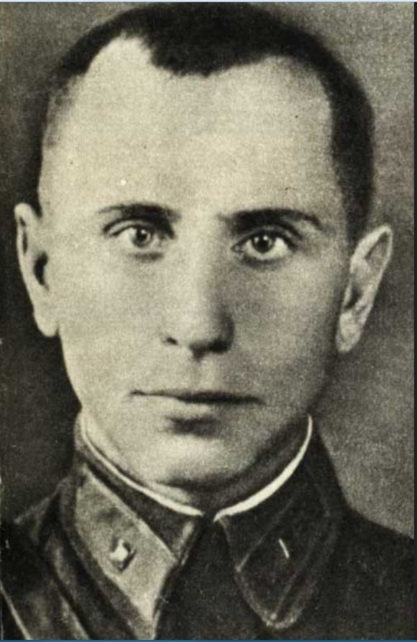
23.
Назовите имя нашего земляка, уроженца Ярцевского района, одного из руководителей героического гарнизона защитников Брестской крепости, чьим именем названа одна из улиц Бреста.
Александр Ефремович Потапов (1913-1941)
Лейтенант Александр Ефремович Потапов (уроженец деревни Новое Коровье Ярцевского района) был старшим адъютантом (начальником штаба) 1-го батальона 333-го стрелкового полка 6-й стрелковой дивизии. На этой должности он служил с мая 1941 г. В ночь на 22 июня был дежурным по полку. В течение семи дней бойцы лейтенанта Потапова ежедневно отбивали по 6-8 яростных атак на Тереспольские ворота Брестской крепости. Лейтенант Потапов числится в списке без вести пропавших. Его подвиг отмечен орденом Отечественной войны I степени, одна из улиц Бреста названа его именем.*
Источник: * Достоин славы город на Вопи. Смоленск, 2010. С. 174-175.

Slide 25
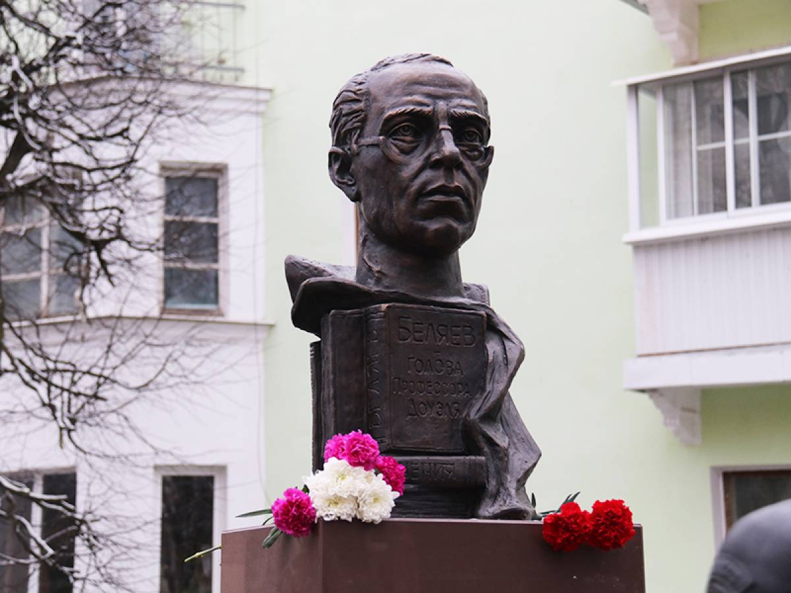
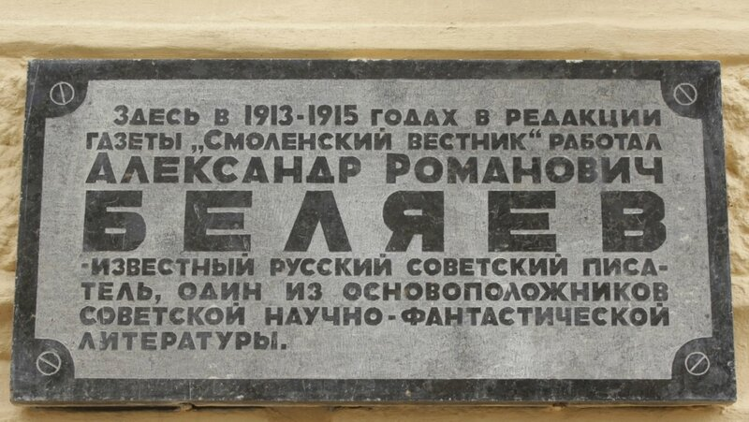
24.
Какие места Смоленска связаны с писателем-фантастом А. Р. Беляевым?
Александр Романович Беляев родился в Смоленске, учился в Смоленской духовной семинарии, а затем в духовном училище. По окончании Ярославского Демидовского юридического лицея получил должность частного поверенного в Смоленске. Так же он подрабатывал в газете «Смоленский вестник», там сейчас установлена мемориальная доска в честь писателя.
В связи со столетием со дня рождения Беляева в его честь переименовали одну из улиц Смоленска. В Смоленске установлен первый в мире бюст, рядом с домом № 4 по ул. Докучаева, где стоял дом, в котором родился писатель-фантаст.*
Источник: * Иванов Ю. Г. Город-герой Смоленск. 500 вопросов и ответов о любимом городе. Смоленск, 2011. С. 166-167.

Slide 26
Спасибо за внимание!

